Slide 1
Security AI Project

Slide 2
Outline
AI Detect Program
SDN

Slide 3
AI Detect Program
Programming Language
Python 3.6
AI Toolkit
scikit learn
Random Forest
Packet sniffer
Scapy
wireshark
tshark
Send Packet
Hping3
Resend Packet
Packet Builder

Slide 4
SDN
Mininet
建立小型網路拓樸進行實驗的工具
Ryu controller
SDN的controller 關鍵套件

Slide 5
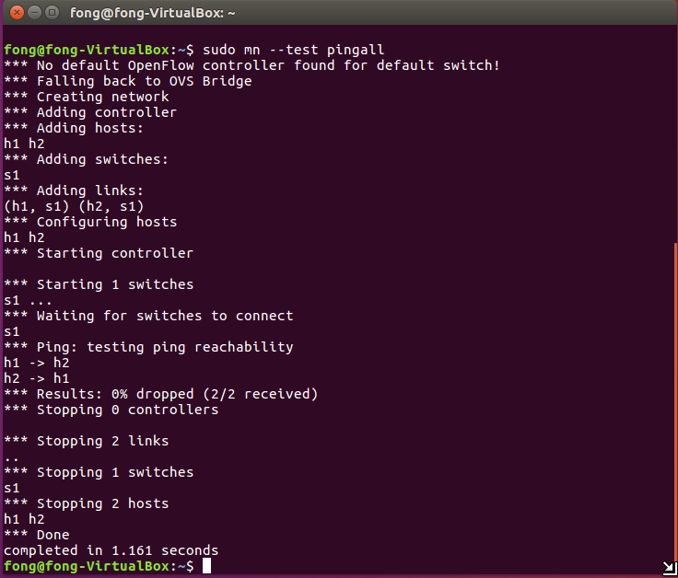
SDN-Mininet
sudo mn --test pingall
建立測試的網路拓樸
測試網路連線

Slide 6
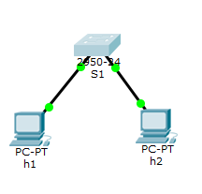
SDN-Mininet
最小網路拓樸示意圖

Slide 7
SDN-Mininet
SDN網路拓樸示意圖
Controller Node
OVS switch

Slide 8
SDN-Ryu controller
Controller必備觀念
OpenFlow
使用OpenFlow的switch
學會自己寫簡易Controller
先了解觀念
在拆解程式碼

Slide 9
SDN-Ryu controller
如何對正在運作中的Controller下指令?
RESTful
一種網路架構風格
以URL執行
將該程式變為webservice
利用存取URL執行對應功能
RESTful例子
127.0.0.1/add/
127.0.0.1/delete/

Slide 10
SDN-Ryu controller
如何阻擋流量? 防火牆?
參考教學 Ryubook
參考原始碼
ryu-manager ryu.app.rest_firewall
如何更動態?
拆解原始碼自己改寫程式!

Slide 11
SDN-Ryu controller
簡易教學

